Slide 1

第5.3章 路由技术
（EIGRP--- Enhanced Interior Gateway Routing Protocol ）

Slide 2


本章课程目标
动态路由协议
  EIGRP
    了解EIGRP的工作原理
    掌握EIGRP的配置

Slide 3
为什么学习EIGRP协议
4
5
12
13
3
6
11
14
2
7
10
15
8
16
1
9
RTA
RTB
RTA无穷远，不可达！

Slide 4

为什么学习EIGRP协议
RTA
RTB
64Kbps
Routing Table
目标网络 | 接口 | 度量值
10.1.0.0 | E1/0 | 5
10.2.0.0 | E0/0 | 2
……
10.100.0.0 | S0/0 | 8
Routing Table
目标网络 | 接口 | 度量值
20.1.0.0 | E1/0 | 5
20.2.0.0 | E0/0 | 2
……
20.100.0.0 | S0/0 | 8
每隔30s向对方发送全部路由
假设RTA和RTB各有1000条路由，每条路由需占用20个字节

Slide 5
理解动态路由协议EIGRP
EIGRP（Enhanced Interior Gateway Routing Protocol加强型内部网关路由协议）
EIGRP是思科公司的私有路由协议
EIGRP兼有高级距离矢量路由协议和链路状态路由协议的部分特点(平衡混合型路由选择协议)。
具有链路状态的特性----使用三张表：邻居表、拓扑表和路由表
具有距离矢量的特征----路由器之间直接传送路由条目

Slide 6
理解动态路由协议EIGRP
关于EIGRP的特性
快速收敛：EIGRP使用了一种弥散更新算法（DUAL），在该算法中保存了一个“可行后继”，实际上它是一个备用路径，当链路发生变化，最优路径失效时，EIGRP会将备用路径（可行后继）立即放入到路由表中，以缩短收敛时间。
可靠的路由更新：EIGRP使用了RTP（Reliable Transport Protocol，可靠传输协议）来确保EIGRP的可靠路由更新。
使用复合度量值： RIP使用单一的度量值“跳数”，OSPF使用单一的度量值“成本（Cost）”，而EIGRP不使用单一的路由度量值形式，它使用了5个复合度量值，其中包括带宽（Bandwidth）、负载（Load）、延时（Delay）、可靠性（Reliability）、最大传输单元（MTU）。
支持VLSM和CIDR：EIGRP能够支持VLSM与CIDR。
使用组播更新：EIGRP使用D类地址（组播地址）224.0.0.10来完成路由更新。

Slide 7
理解动态路由协议EIGRP
增量式路由更新：EIGRP仅公告发送变化的路由
EIGRP不做周期性的更新，EIGRP使用触发式更新，它只在路由的路径和度量发生变化时做部分更新。当路径信息改变以后，DUAL只发送那条路由信息改变了的更新，而不是发送整个路由表，这意味着EIGRP比传统的矢量路由协议占用更少的带宽
支持非等价负载均衡：RIP与OSPF只能支持等价负载均衡，所谓等价负载均衡就是指到同一个目标具备两条路由度量值相同的路径来做负载均衡；而EIGRP支持到同一个目标可具备两条路由度量值不相同的路径来做负载均衡，这就是非等价负载均衡。

Slide 8
EIGRP度量
度量因子
带宽 延迟 可靠性 负载
度量公式
公式中包含K1到K5五个K值，它们称为度量权重(weight)。默认情况下，K1和K3设为1，K2、K4和K5设为0。
默认度量
K5<>0: 复合度量=256*([(K1*带宽)+K2*带宽/(256-负载)+(K3*延迟)] *[K5/(可靠性+K4)])
K5=0: 复合度量=256*((K1*带宽)+K2*带宽/(256-负载)+(K3*延迟))
默认复合度量=256*(带宽+延迟)

Slide 9

EIGRP度量
假设:
A-B网络的带宽为56(kbps),延时为2000(10微秒)
B-N网络的带宽为10000(kbps),延时为100(10微秒)
那么:
A-B的Metric为(10000000/56+2000)*256=46226285
B-N的Metric为(10000000/10000+100)*256=281600
A-B-N的Metric为(10000000/56+2000+100)*256=46251885
注意,A-B-N的Metric并不等于A-B和B-N两段路径的Metric相加。

Slide 10
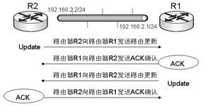
EIGRP消息类型
Hello消息：EIGRP使用Hello消息完成邻居的发现与维护，该消息类型使用组播的形式发送，并且不需要进行可靠发送。
确认（Acknowledgments，ACK）消息：它是一个不包含任何数据的Hello消息，ACK消息的目的是用于确认某一个需要可靠传输的EIGRP消息已经成功地到达。

Slide 11
EIGRP消息类型
更新（Update）消息：该消息用于传送路由更新信息，EIGRP的路由更新消息与RIP不同，它只在需要时发送，不是周期性更新。如果只是某一台路由器需要路由更新，那么该消息将以单播的形式进行发送；如果是多台路由器需要路由更新，那么该消息将以组播的形式进行发送。注意：EIGRP的更新消息总是以可靠的方式进行发送，所以每发送一个更新消息就需要对方使用ACK消息进行确认。
查询（Query）消息：该消息只在EIGRP的链路发生变化时使用，比如：当某台EIGRP路由器的路由丢失，并找不到可替代的后继时，该路由器会向邻居发送查询（Query）消息，该消息使用组播或者单播的形式发送。查询消息必须以可靠的方式进行发送。
应答（Reply）消息：该消息只在EIGRP的链路发生变化时使用，用于对邻居路由器的查询消息进行应答，应答消息只以单播的形式进行传递，应答消息必须以可靠的方式进行发送。

Slide 12
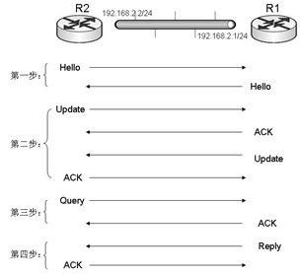
EIGRP工作原理
首先是路由器R1与R2相互以目标组播地址224.0.0.10发送Hello报文，用于邻居发现并建立邻居关系。一般情况下，EIGRP以5秒为一个周期发送邻居维护消息，如果是在低于T1（1.544MB）的链路上，那么将以60秒为一个周期发送邻居维护消息。邻居路由器无须对Hello报文做ACK确认。
当邻居发现完成后，路由器R1与R2开始执行EIGRP的路由更新，路由更新使用EIGRP的消息类型1完成，并且要求可靠性发送，所以收到路由更新的路由器需要对该消息做ACK确认。
当完成前两个步骤后，在某一个持续范围内EIGRP会使用周期性的Hello报文来维持邻居关系，如果EIGRP的链路没有变化，则将一直这样持续下去，直到EIGRP的链路发生变化
若某条链路被切断，那么此时在网络中的EIGRP路由器就会产生查询与应答消息，并且这查询与应答消息都需要可靠性发送，所以会产生对应的ACK消息EIGRP的查询、与应答及确认消息。

Slide 13
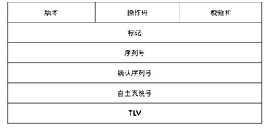
EIGRP报文数据帧格式
EIGRP报文的数据帧格式

Slide 14
EIGRP报文数据帧格式
版本：该字段指示EIGRP具体的版本号，默认值为2，即2号版本，
操作码：该字段指示EIGRP数据包的类型，操作码1，表示EIGRP的Update消息；操作码3，表示查询（Query）消息；操作码4，表示应答（Reply）消息；操作码5，表示Hello消息。
校验和：该字段指示标准的校验和，它是由整个EIGRP数据包计算而得到的（不包括IP头部）。
序列号和确认序列号：这是一个用于可靠性传输中的32位序列号，简单的理解就是：如果路由器R1给路由器R2发送了一个EIGRP消息报文，而且该消息报文要求被可靠性确认，那么路由器R1就会使用一个序列号，比如4，当路由器R2收到该消息后就会在确认序列号中设为4并且返回给路由器R1，表示它已经成功收到序列号是4的EIGRP消息。
自治系统号：指定一个EIGRP路由协议域的标识号。

Slide 15
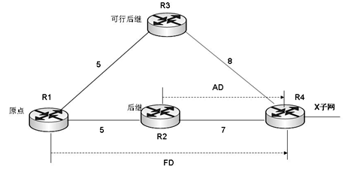
弥散更新算法DUAL
后继（Successor）：指示拥有到目标网络X子网最小开销的下一跳路由器
可行距离（Feasible Distance，FD）：原点到目标网络的最小开销距离
通告距离（Advertised Distance，AD）：原点的邻居到目标网络的最小开销距离
可行后继（Feasible Successor，FS）：指示原点路由器R1最优路径之外的一个可行的备用路径,并且满足AD < FD （通告距离<可行距离）

Slide 16
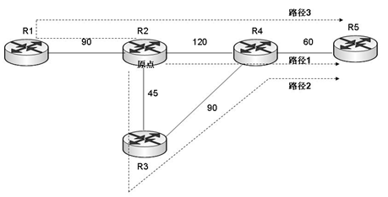

弥散更新算法DUAL
推算FD的路径
分析FD通过不同路径的开销

Slide 17
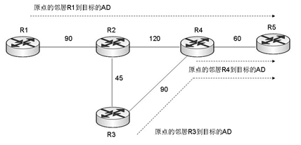

弥散更新算法DUAL
推算AD的路径
分析AD通过不同路径的开销

Slide 18
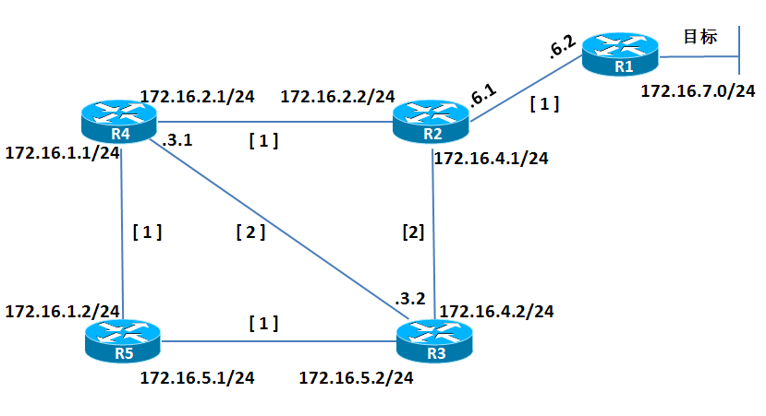
DUAL运行过程
理解：DUAL的运行过程

Slide 19
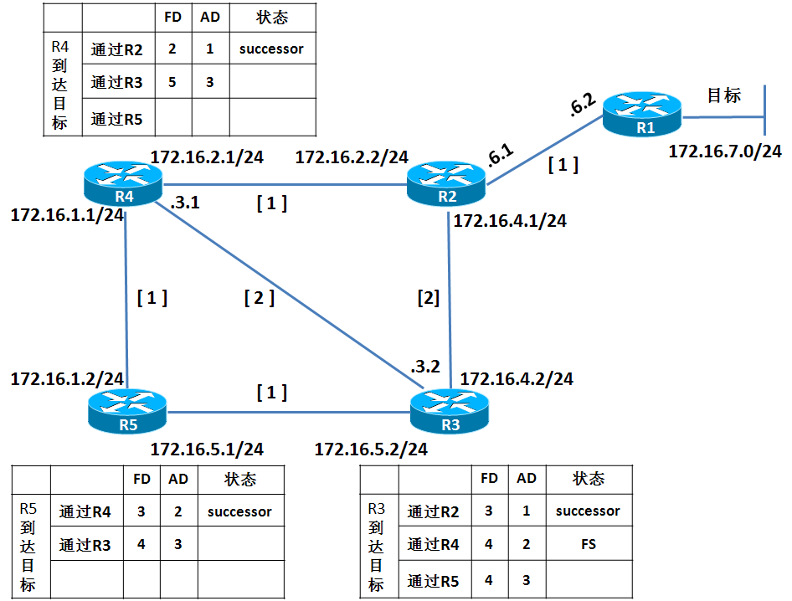
DUAL运行过程
理解：DUAL的运行过程

Slide 20
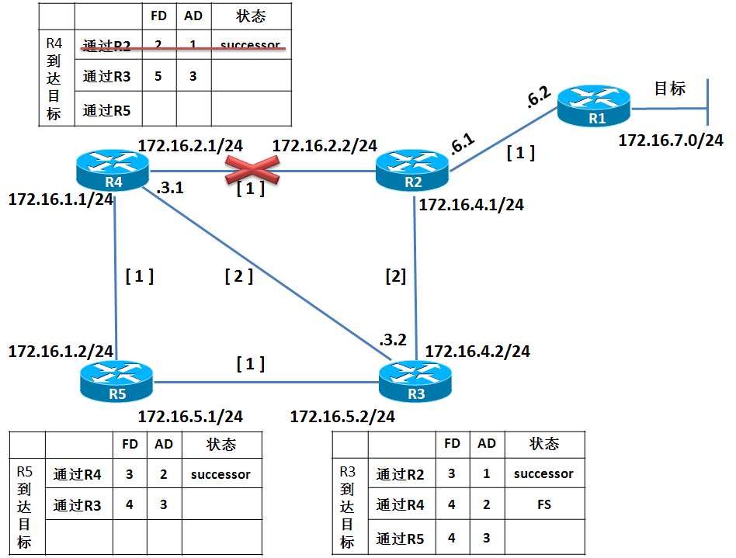
DUAL运行过程
理解：DUAL的运行过程

Slide 21
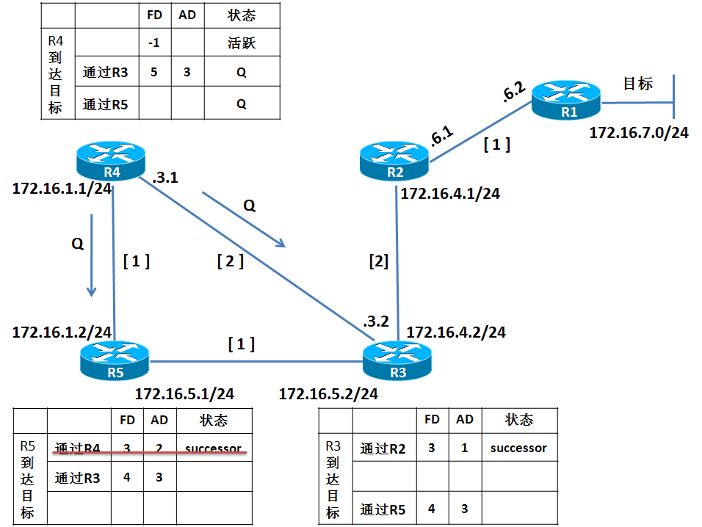
DUAL运行过程
理解：DUAL的运行过程

Slide 22
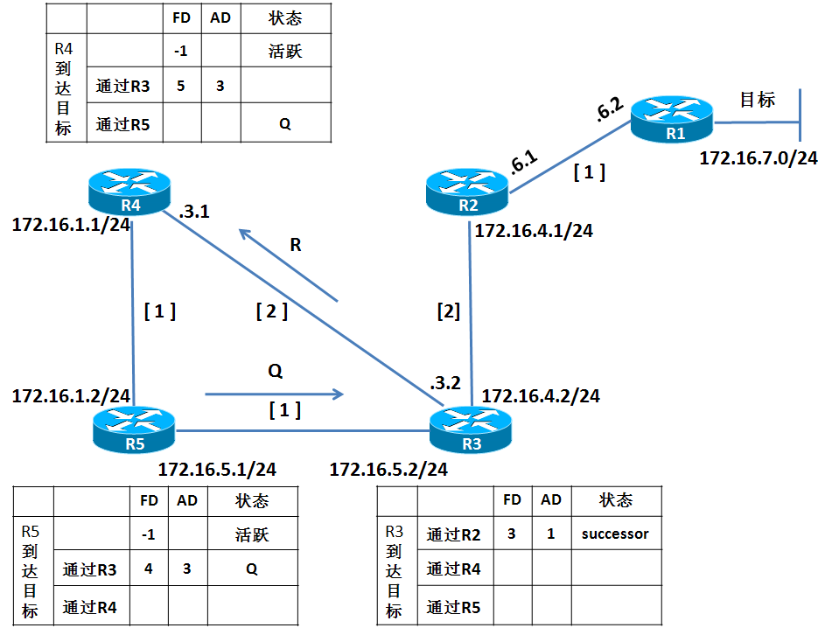
DUAL运行过程
理解：DUAL的运行过程

Slide 23
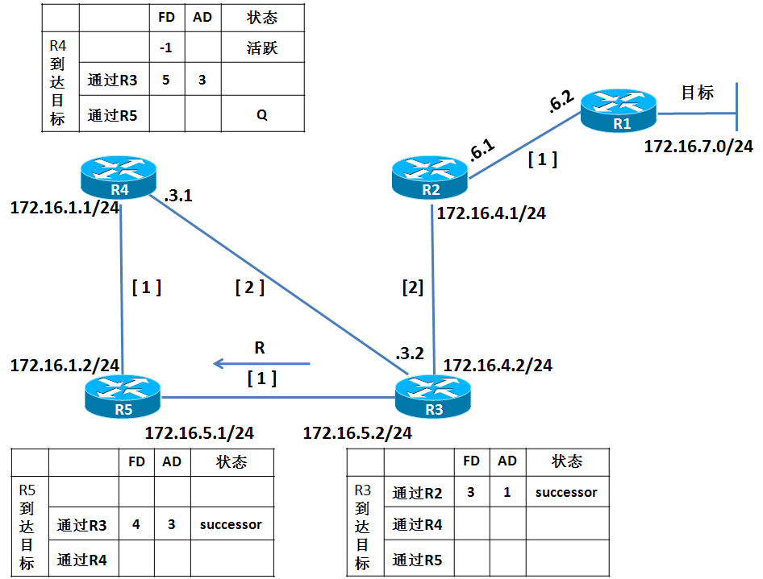
DUAL运行过程
理解：DUAL的运行过程

Slide 24
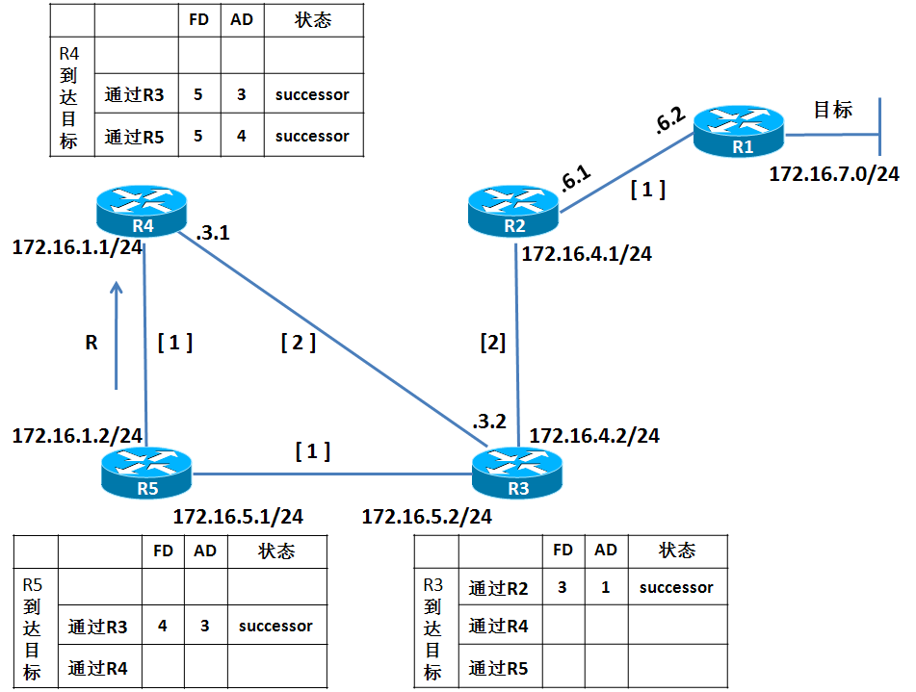
DUAL运行过程
理解：DUAL的运行过程

Slide 25
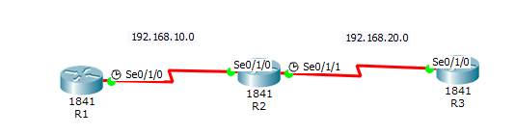

EIGRP的邻居表、拓扑表、路由表
EIGRP为了能更好地对拓扑变化做出快速的反应，在EIGRP路由器中保存了三个表，分别是邻居表、拓扑表、路由表。
邻居表：EIGRP的邻居表维护着邻居路由器的信息，EIGRP会为不同的通信协议各自维护一个邻居表。如下图：路由器R2的邻居表。

Slide 26
EIGRP的邻居表、拓扑表、路由表
H：列出邻居路由器的顺序。
Address：与本地路由器相连的邻居路由器接口的IP地址。
Interface：本地路由器连接邻居的接口。
Hold Uptime：邻居路由器进入本地邻居表的时间。
SRTT：发送和接收某一个可靠EIGRP分组的平均往返时间。
RTO：一个组播方式的数据包发送失败后，路由器等待单播方式发送数据包确认的时间，以“微秒”为单位。事实上也就是，如果未收到某个可靠分组的确认信息，路由器在重传该EIGRP分组前必须等待的时间。
Q:表示队列计数，指示等待发送到相邻路由器的EIGRP分组数量。更具体地讲，如果一个EIGRP的更新、查询、应答数据包被发送出去，那么这个EIGRP数据分组的一个拷贝将被放到队列里排队，如果重传超时了，还没有收到该EIGRP分组对应的ACK数据包，那么在队列中的拷贝将再次被发送出去，而这里的“Q”就是等待重传数据分组的数量。
Seq：表示序列号，指示从邻居路由器那里收到最近的一个可靠的EIGRP分组的序列号。

Slide 27
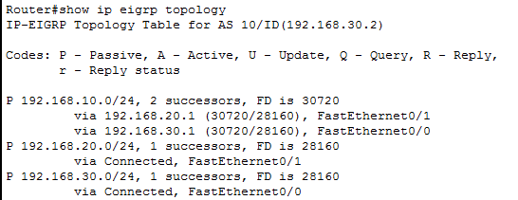
EIGRP的邻居表、拓扑表、路由表
拓扑表：拓扑表中存放着到某一目标网络的所有路由及拓扑结构，它由协议相关的组件生成。所谓由协议相关的组件生成，意味着EIGRP将为不同的网络协议产生一个拓扑表，EIGRP将根据拓扑表与邻居表，使用DUAL算法计算出到某一目标网络的最佳路由。

Slide 28
EIGRP的邻居表、拓扑表、路由表
P：表示路由状态，是Passive的缩写，表示该路由是稳定可用的；如果路由状态是A，即Active的缩写，则表示该路由状态是活动的，正在处于EIGRP的DUAL算法中，暂时不可用。
192.168.10.0/24：指示一个目标网络和网络前缀的长度。
2 successors：指示有两个最优后继可用。
FD is 30720：指示路由器到目标网络192.168.10.0的可行距离（FD）。
via 192.168.20.1：指示192.168.10.0/24路由的来源，它是通过192.168. 20.1学到的，如果是直连路由就会显示为via Connected。
30720/28160：30720指示FD，28160指示AD（即自身路由器的下一跳路由器到目标网络的FD）。
FastEthernet0/1：指示通过E1/1接口可到达目标网络。

Slide 29
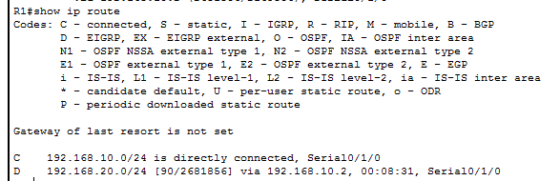
EIGRP的邻居表、拓扑表、路由表
路由表：EIGRP的路由表是转发数据所使用的最终的一个表，里面存放了到各个目标网络的最优路径，如图所示。通过同一个自主系统的EIGRP学到的路由将以“D”进行标记，如果是非EIGRP的路由经过路由再发布进入到EIGRP的路由协议中，那么在路由表中将以“EX”表现，指示外部的EIGRP路由。
注意：拓扑表与路由表的最大区别是，拓扑表中存放的是所有路由与拓扑结构，而路由表中存放的是最佳路由，拓扑表是EIGRP的DUAL算法的基础，而路由表是EIGRP的DUAL算法的结果。

Slide 30
EIGRP配置
router eigrp命令
autonomous-system：AS编号。实际上起进程ID的作用，用于标识在此路由器上运行的特定的EIGRP进程。取值在1到65535之间
Router(config)#router eigrp autonomous-system

Slide 31
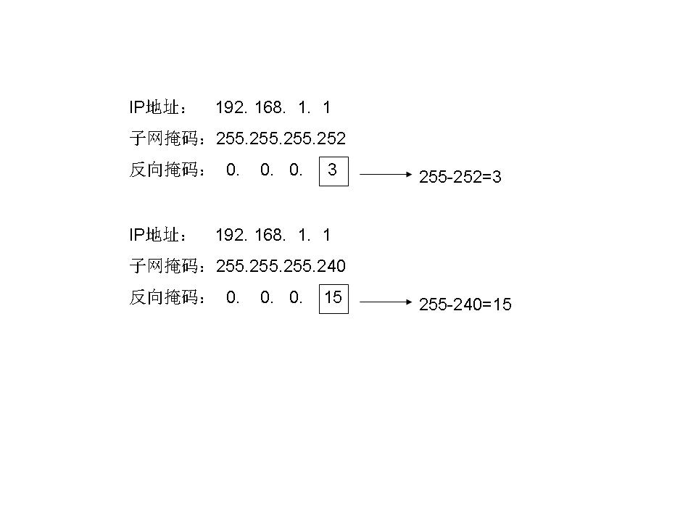
EIGRP配置
network命令
  宣告路由器直连网段，可以携带网络掩码
  此网络（或子网）将包括在 EIGRP 路由更新中
network-address：网络号
wildcard-mask：通配符掩码
Router(config-router)#network network-address [wildcard-mask]

Slide 32
EIGRP实训1-EIGRP的配置
动态路由协议EIGRP的配置
演示目标：完成EIGRP的配置
演示环境：如图所示。
演示背景：路由器R1使用串行链路与路由器R2相连，路由器R2使用串行链路与路由器R3相连，在整个网络中启动EIGRP动态路由协议，然后查看EIGRP路由域中的邻居状态、路由表、拓扑表。

Slide 33
EIGRP实训1-EIGRP的配置
路由器R1的配置：
R1(config)#int s0/1/0
R1(config-if)#ip address 192.168.10.1 255.255.255.0
R1(config-if)#no shutdown
R1(config)#router eigrp 2021
R1(config-router)#network 192.168.10.0
路由器R2的配置：
R2(config)#int s0/1/0
R2(config-if)#ip address 192.168.10.2 255.255.255.0
R2(config-if)#no shutdown
R2(config)#int s0/1/1
R2(config-if)#ip address 192.168.20.1 255.255.255.0
R2(config-if)#no shutdown
R2(config)#router eigrp 2021
R2(config-router)#network 192.168.10.0
R2(config-router)#network 192.168.20.0
路由器R3的配置：
R3(config)#int s0/1/0
R3(config-if)#ip address 192.168.20.2 255.255.255.0
R3(config-if)#no shutdown
R3(config)#router eigrp 2021
R3(config-router)#network 192.168.20.0

Slide 34
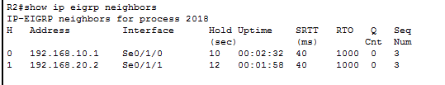
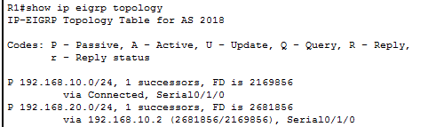
EIGRP实训1-EIGRP的配置
在路由器上查看EIGRP的邻居表、拓扑表、路由表

Slide 35
EIGRP实训1-EIGRP的配置
在路由器上查看EIGRP的邻居表、拓扑表、路由表

Slide 36
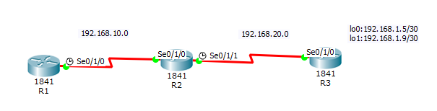
EIGRP实训1-EIGRP的配置
在路由器R3上配置环回接口0/1，并为该接口配置IP地址为192.168.1.5/30、192.168.1.9/30
路由器R3的配置：
R3(config)#int lo0
R3(config-if)#ip address 192.168.1.5 255.255.255.252
R3(config)#int lo1
R3(config-if)#ip address 192.168.1.9 255.255.255.252
R3(config)#router eigrp 2021
R3(config)#no auto-summary
R3(config-router)#network 192.168.1.0

Slide 37
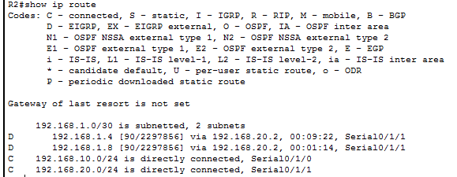
EIGRP实训1-EIGRP的配置

Slide 38
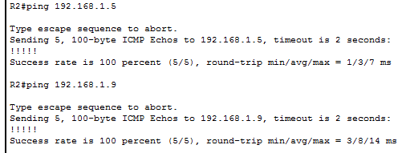
EIGRP实训1-EIGRP的配置

Slide 39




EIGRP实训2-EIGRP与VLAN
VLAN 10
VLAN 20
VLAN 40
VLAN 50
要求： 1. 假设公司购买的地址块是172.16.0.0/16
2.使用子网划分，提供给各个VLAN使用
3.实现全部主机可以互相通信

Slide 40
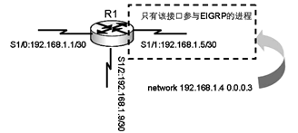
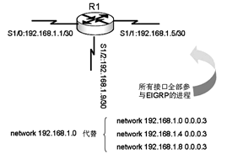
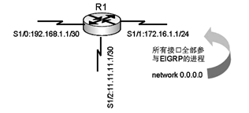
EIGRP实训3-EIGRP反码的配置
理解EIGRP的不同路由公告方式
使用反码的EIGRP路由公告
不使用反码的路由公告

Slide 41
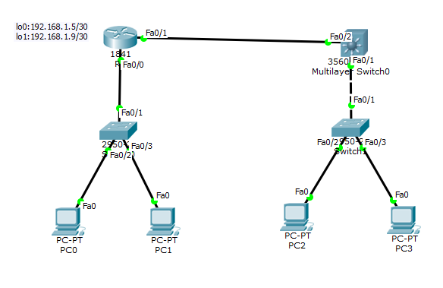
EIGRP实训3-EIGRP反码的配置
使用反码配置EIGRP路由
路由器R1的配置：
R1(config)#router eigrp 10
R1(config-router)#no network 192.168.1.0
R1(config-router)#network 192.168.1.4 0.0.0.3

Slide 42
路由归纳- 禁用路由汇总
使用no auto-summary命令禁用自动总结
R3(config)#router eigrp 2020
R3(config)#no auto-summary

Slide 43
路由归纳-- 手工路由汇总
手工汇总命令在需要发送汇总路由的接口下配置
Router(config-if)#ip summary-address eigrp as-number network-address subnet-mask [distance]

Slide 44
路由归纳--默认路由
Router(config)#ip route 0.0.0.0 0.0.0.0 接口号
Router(config)# router eigrp AS号
Router(config-router)#redistribute static

Slide 45
EIGRP实训4-路由归纳与默认路由
路由归纳的计算方式
在路由器R1的fa0/1执行路由归纳指令：
R1(config-if)#ip summary-address eigrp 10 192.168.1.0 255.255.255.240

Slide 46
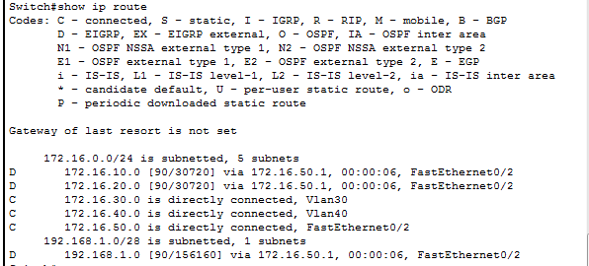
EIGRP实训4-路由归纳与默认路由

Slide 47
EIGRP实训4-路由归纳与默认路由
在路由器R1上配置一个环回接口12，并为该接口配置IP地址为192.168.10.1
注意：请不要将该接口公告到EIGRP路由域中。
R1(config)#interface lo2
R1(config-if)#ip address 192.168.10.1 255.255.255.0

Slide 48
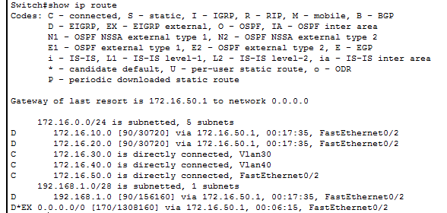
EIGRP实训4-路由归纳与默认路由
在路由器R1上公告EIRGP默认路由的配置：
R1(config)#ip route 0.0.0.0 0.0.0.0 loopback2 //Lo2是外网接口
R1(config)#router eigrp 10
R1(config-if)#redistribute static

Slide 49
理解并配置：EIGRP的安全认证过程
EIGRP协议支持的唯一认证方式是MD5，RIP和OSPF既支持简单的明文认证，又支持MD5的强安全认证。
r1(config)# key chain eigrpkey //定义一个叫“eigrpkey”的密钥链
r1(config-keychain)# key 1 //在密钥链里定义第一个密钥，可以定义多个密钥
r1(config-keychain-key)# key-string ccna123w //秘钥字符串
r1(config)# interface s1/0
r1(config-if)# ip authentication key-chain eigrp 10 eigrpkey
r1(config-if)# ip authentication mode eigrp 10 md5
注意：10为AS号。配置EIGRP认证时，需要到启动EIGRP路由协议的每一个接口上进行配置

Slide 50
EIGRP实训5-EIGRP认证
路由器R1的配置：
R1(config)# key chain eigrpkey
R1(config-keychain)# key 1
R1(config-keychain-key)# key-string 123
R1(config)# interface fa0/1
R1(config-if)# ip authentication key-chain eigrp 10 eigrpkey
R1(config-if)# ip authentication mode eigrp 10 md5

Slide 51
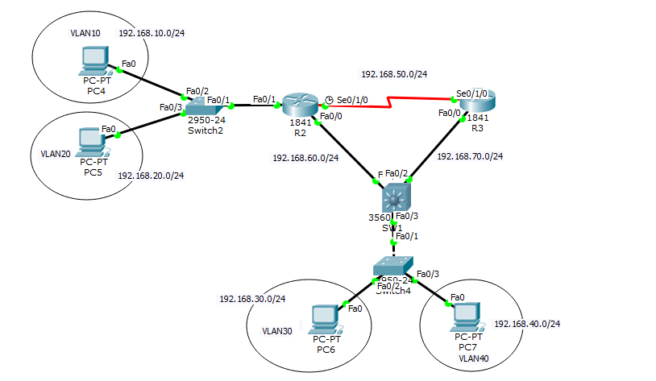
EIGRP实训6-EIGRP非等价负载均衡
EIGRP支持非等价负载平衡，即在两条不等价开销的路径上做负载平衡
演示目标：理解并配置EIGRP的非等价负载平衡。
演示环境：如图所示。

Slide 52
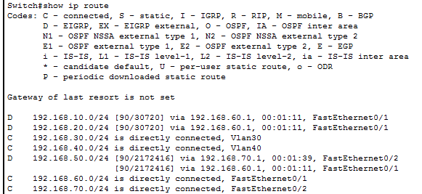
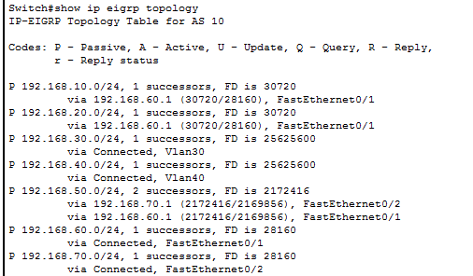
EIGRP实训6-EIGRP非等价负载均衡
在交换机SW1上查看路由表和拓扑表

Slide 53
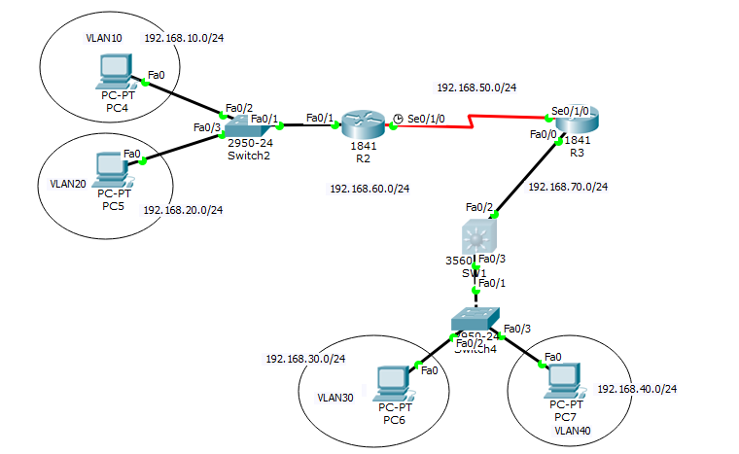
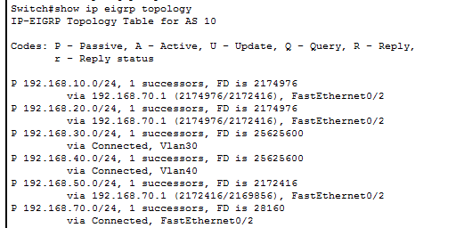
EIGRP实训6-EIGRP非等价负载均衡
删除交换机SW1和路由器R2的链路
注意：非等价负载均衡在备用路径上进行操作。

Slide 54
EIGRP-度量值配置
K1将影响带宽、K2将影响负载、K3将影响延迟、Ｋ4和Ｋ5将影响可靠性
如需要在EIGRP路由度量值计算的过程中更多地参考带宽和延迟，建议修改接口上的带宽或延迟
R3(config)#interface ****
R3(config-if)#bandwidth *****
R3(config-if)#delay ***

Slide 55
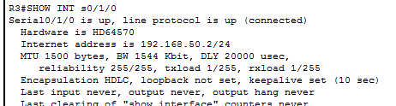
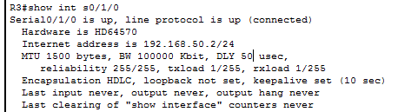
EIGRP-度量值配置
修改R3的S0/1/0接口延迟
R3(config)#interface S0/1/0
R3(config-if)#delay 5
R3(config-if)#bandwidth 100000
修改前
修改后

Slide 56
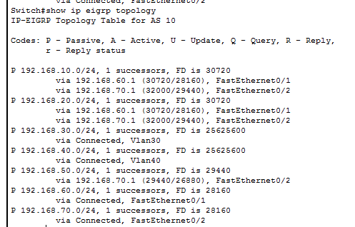
EIGRP实训6-EIGRP非等价负载均衡
查看SW1拓扑表变化

Slide 57
EIGRP实训6-EIGRP非等价负载均衡
完成EIGRP非等价负载平衡的方法：要完成EIGRP的非等价负载平衡，需要调整EIGRP的variance（负载平衡变化）参数
参数的值是EIGRP拓扑表中到192.168.10.0的备用路径除以最优路径，取整数部分再加１所得到的，即：
32000/30720=1.04，然后取整数1加１=2，那么variance就等于2。
配置EIGRP的非等价负载平衡：
SW1(config)#router eigrp 10
SW1(config-router)#variance 2

Slide 58
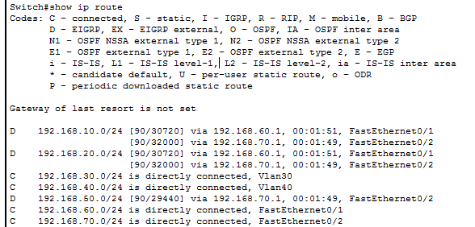
EIGRP实训3-非等价负载均衡
当完成上述variancec参数的配置后，可以在交换器SW2上执行show ip route指令查看路由表，如图所示，可以看出到目标192.168.10.0/24的子网有两条不等价开销路径。

